Slide 1

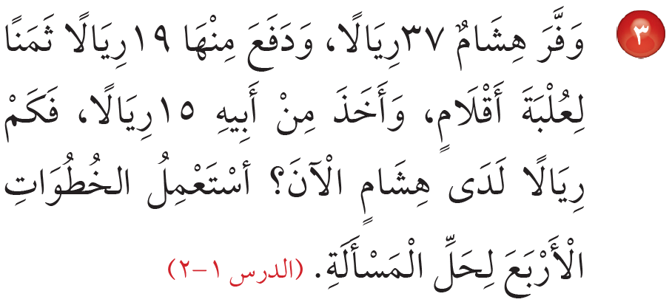
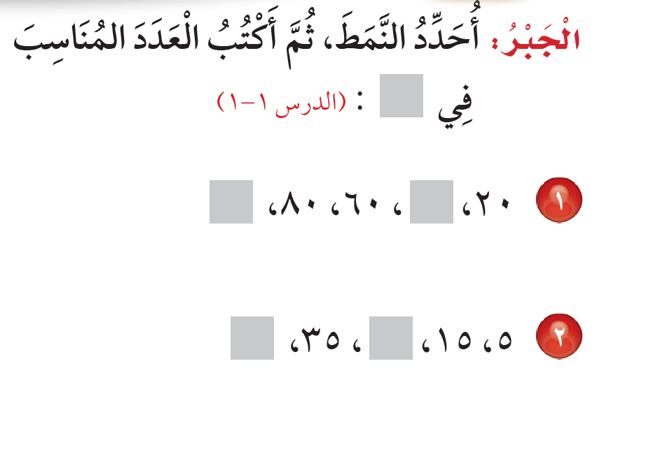



ص ٢٨
اختبار منتصف الفصل
القيمة المنزلية
الفصل الأول
١٠٠
٤٠
+ ٢٠
٣٧ – ١٩ = ١٨ ريال
٤٥
٢٥
١٨ + ١٥ = ٣٣ ريال
لدى هشام ٣٣ ريالًا
+ ١٠

Slide 2
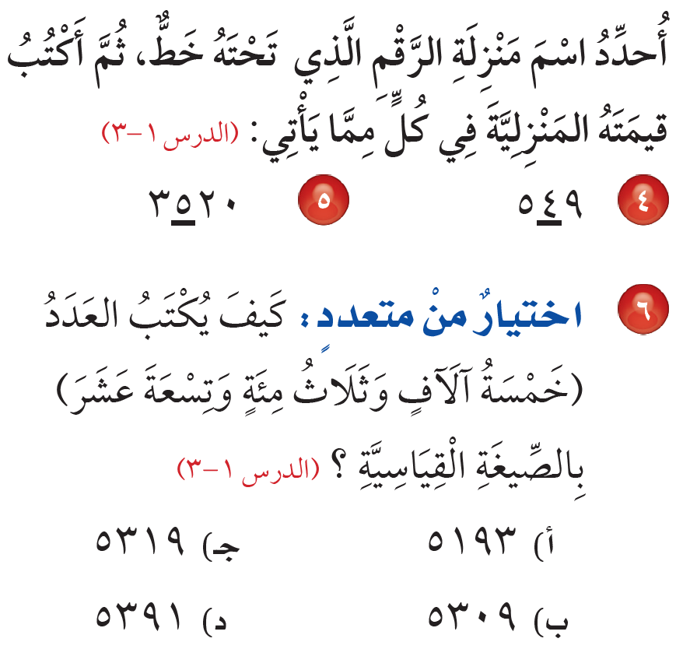


ص ٢٨
اختبار منتصف الفصل
القيمة المنزلية
الفصل الأول
المئات ٥٠٠
العشرات ٤٠

Slide 3
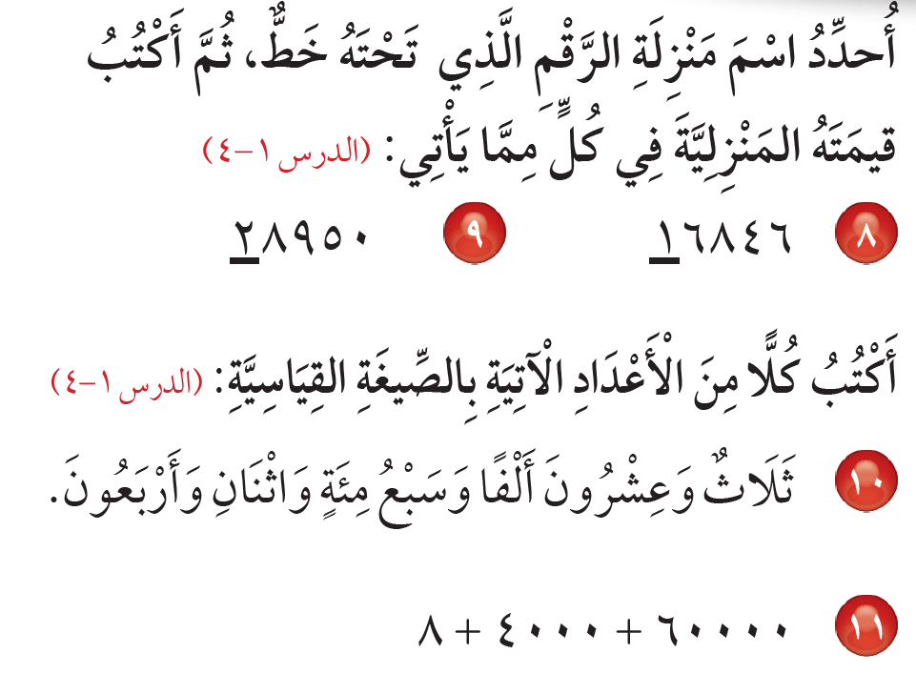
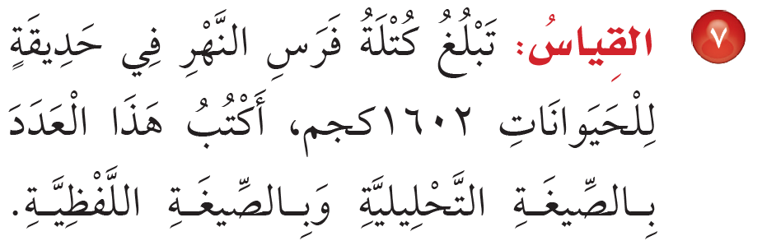

ص ٢٨
اختبار منتصف الفصل
القيمة المنزلية
الفصل الأول
عشرات الألوف ٢٠٠٠٠
عشرات الألوف ١٠٠٠٠
الصيغة التحليلية : ٢ + ٦٠٠ + ١٠٠٠
الصيغة اللفظية : ألف وست مئة واثنان

Slide 4

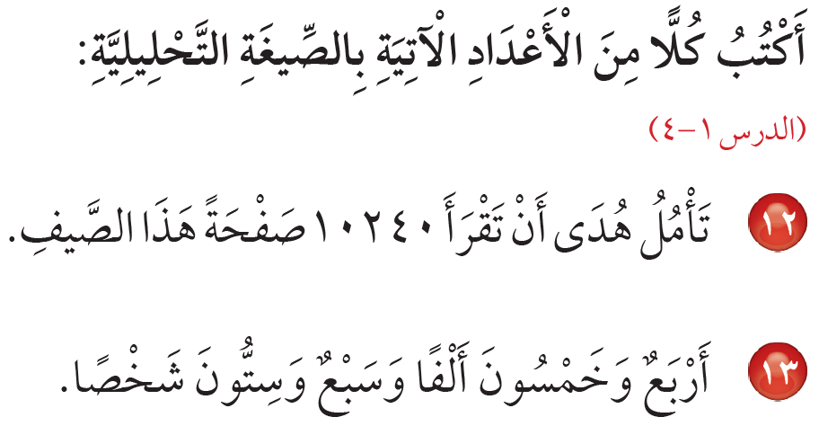
ص ٢٨
اختبار منتصف الفصل
القيمة المنزلية
الفصل الأول
٢٣٧٤٢
٦٤٠٠٨
٤٠ + ٢٠٠ + ١٠٠٠٠
٧ + ٦٠ + ٤٠٠٠ + ٥٠٠٠٠

Slide 5
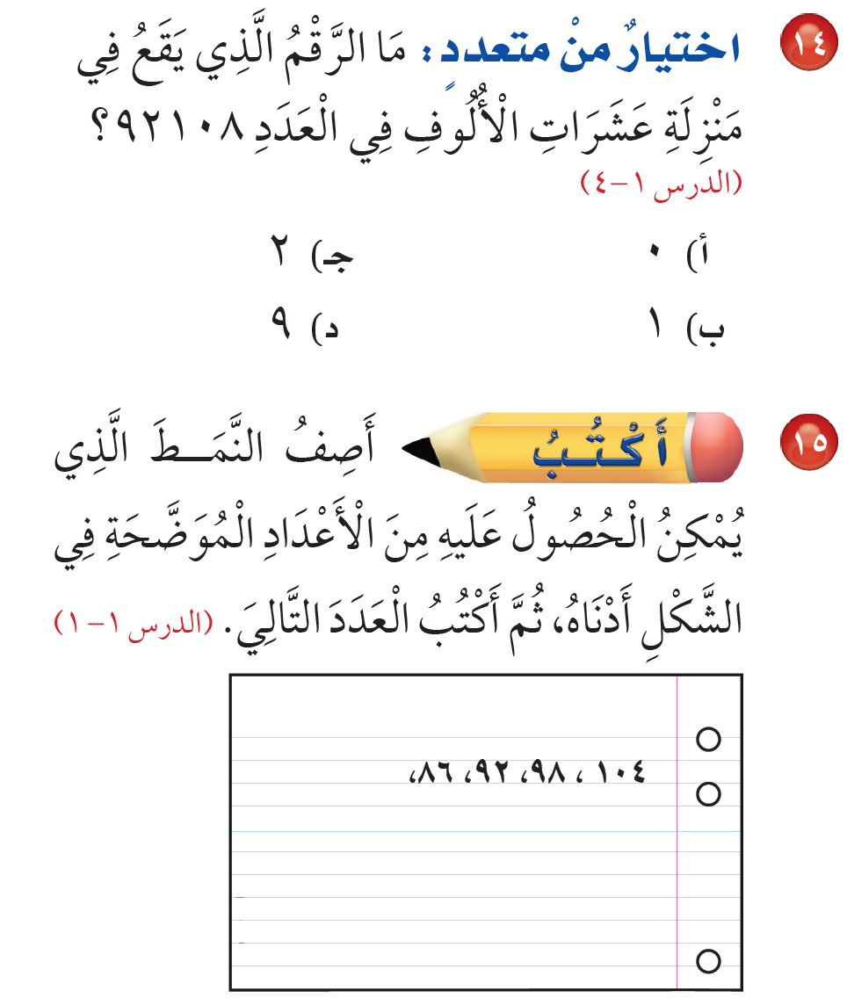

ص ٢٨
اختبار منتصف الفصل
القيمة المنزلية
الفصل الأول
٨٠
- ٦

